Slide 1
Videosamtal Google Meet – bjuda in
Funk-IT
20 augusti 2021

Slide 2
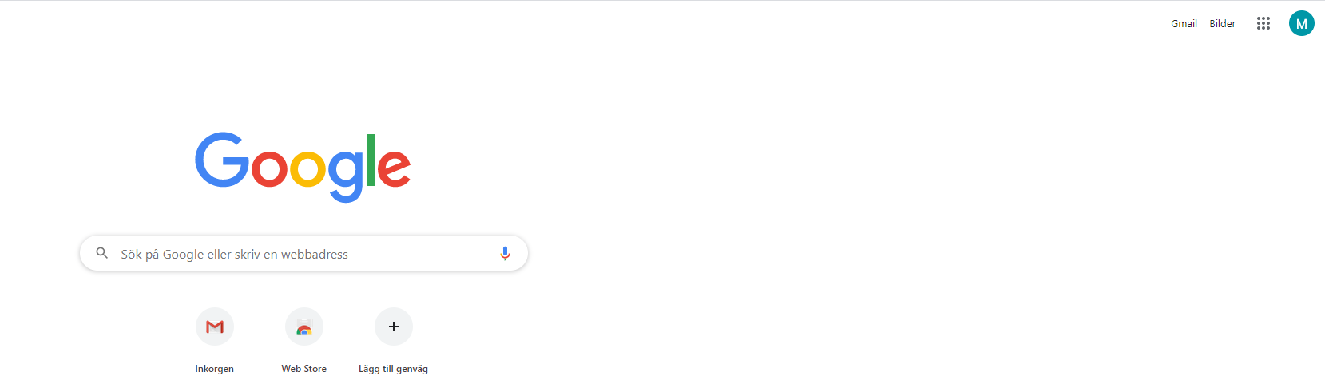

Bjuda in till videomöte
Du kan bjuda in en person till ett videomöte på en bestämd dag och tid.
Börja med att öppna sökmotorn Google.
Klicka på prickarna i höger hörn och välj sen Google kalender.
Logga in med ditt Gmail konto.

Slide 3
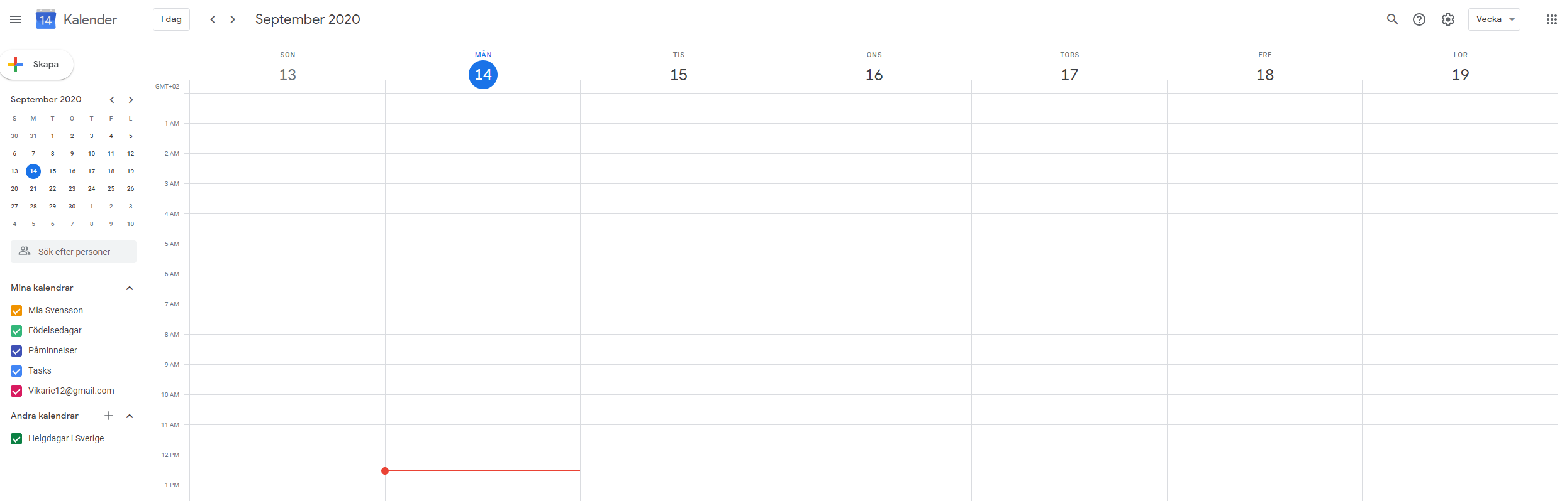
Dag och tid
Dubbelklicka med musen på den dag och tid du vill kalla till ett möte.
Vi väljer i det här exemplet den 17 september kl 10.00.

Slide 4
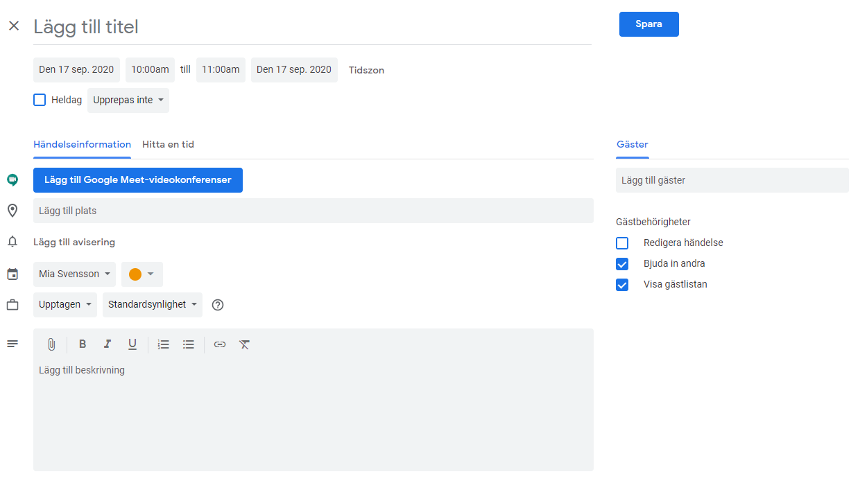
Titel
Här kan du:
Lägga till en titel på videomötet.
Ange hur länge samtalet ska vara.
Lägga till en beskrivning.

Slide 5
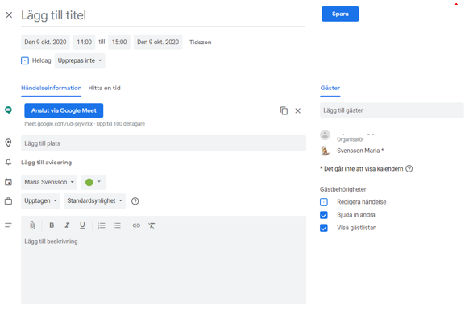
Bjud in
Bjud in andra personer till videosamtalet genom att ange personens eller personernas e-postadress.
Tryck Enter efter
e-postadressen så kan du lägga till ytterligare adresser.
Avsluta och skicka mötesinbjudan genom att klicka på Spara.

Slide 6
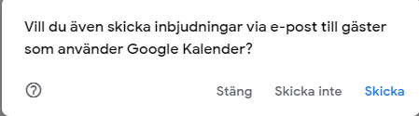
Skicka inbjudan
Du kan även skicka e-post till de som använder sig av Google Kalender.
Klicka då på Skicka.
Välj annars Stäng eller Skicka inte.

Slide 7
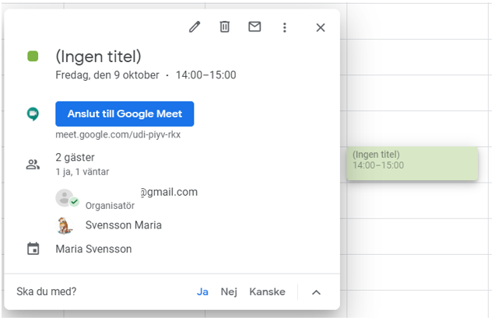
Bokade möten
När det är dags för mötet går du in i Google Kalendern, klickar på det bokade mötet.
En dialogruta kommer upp och här klickar du på Anslut till Google Meet.

Slide 8
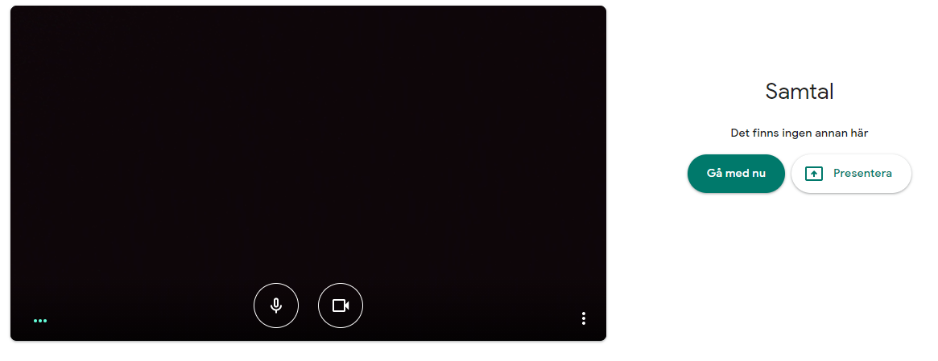
Anslut till möte
Klicka på
Gå med nu.

Slide 9
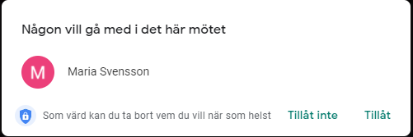
Släpp in deltagare
Du som kallat till videosamtalet är den som godkänner att de inbjudna får vara med.
Klicka på Tillåt för att godkänna.

Slide 10
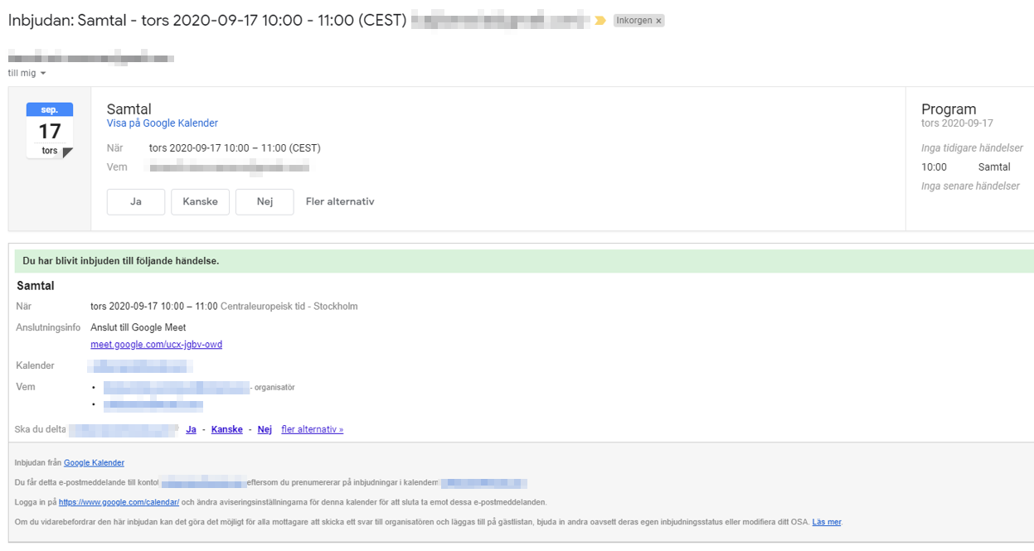
Den inbjudna personen
Personen som blivit inbjuden till videosamtalet får ett e-post meddelande om mötet.
När det är dags för videosamtalet går personen in i mailet och klickar på länken: Anslutningsinfo.

Slide 11
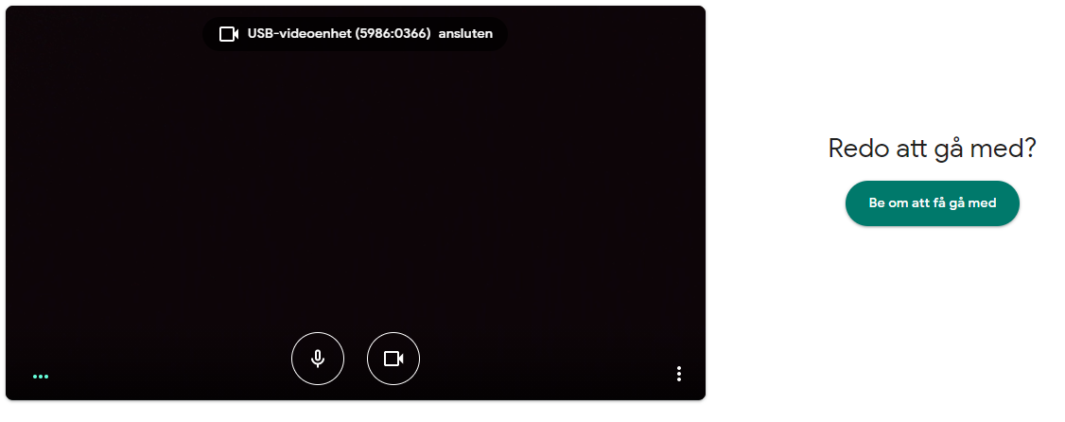
Gå med i mötet
Klicka på knappen
Be att få gå med och ange ditt namn.

Slide 12
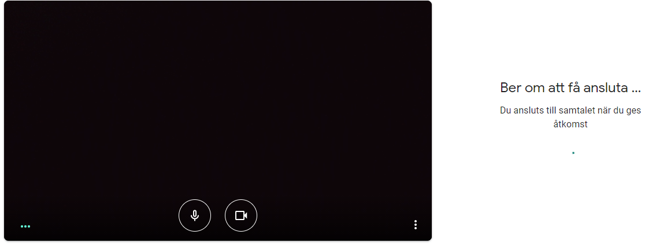
Mötet startar
När personen som bjudit in till mötet har godkänt dig startar videosamtalet.

Slide 13

Funk-IT Lyftet är ett samarbete mellan:
Post- och Telestyrelsen
Uppsala kommun, Omsorgsförvaltningen, Socialpsykiatrin och Arbete och bostad
TIF- Träffpunkternas intresseförening
Brukarrådet- Arbete och bostad
Funk-IT lyftets hemsida

